Slide 1
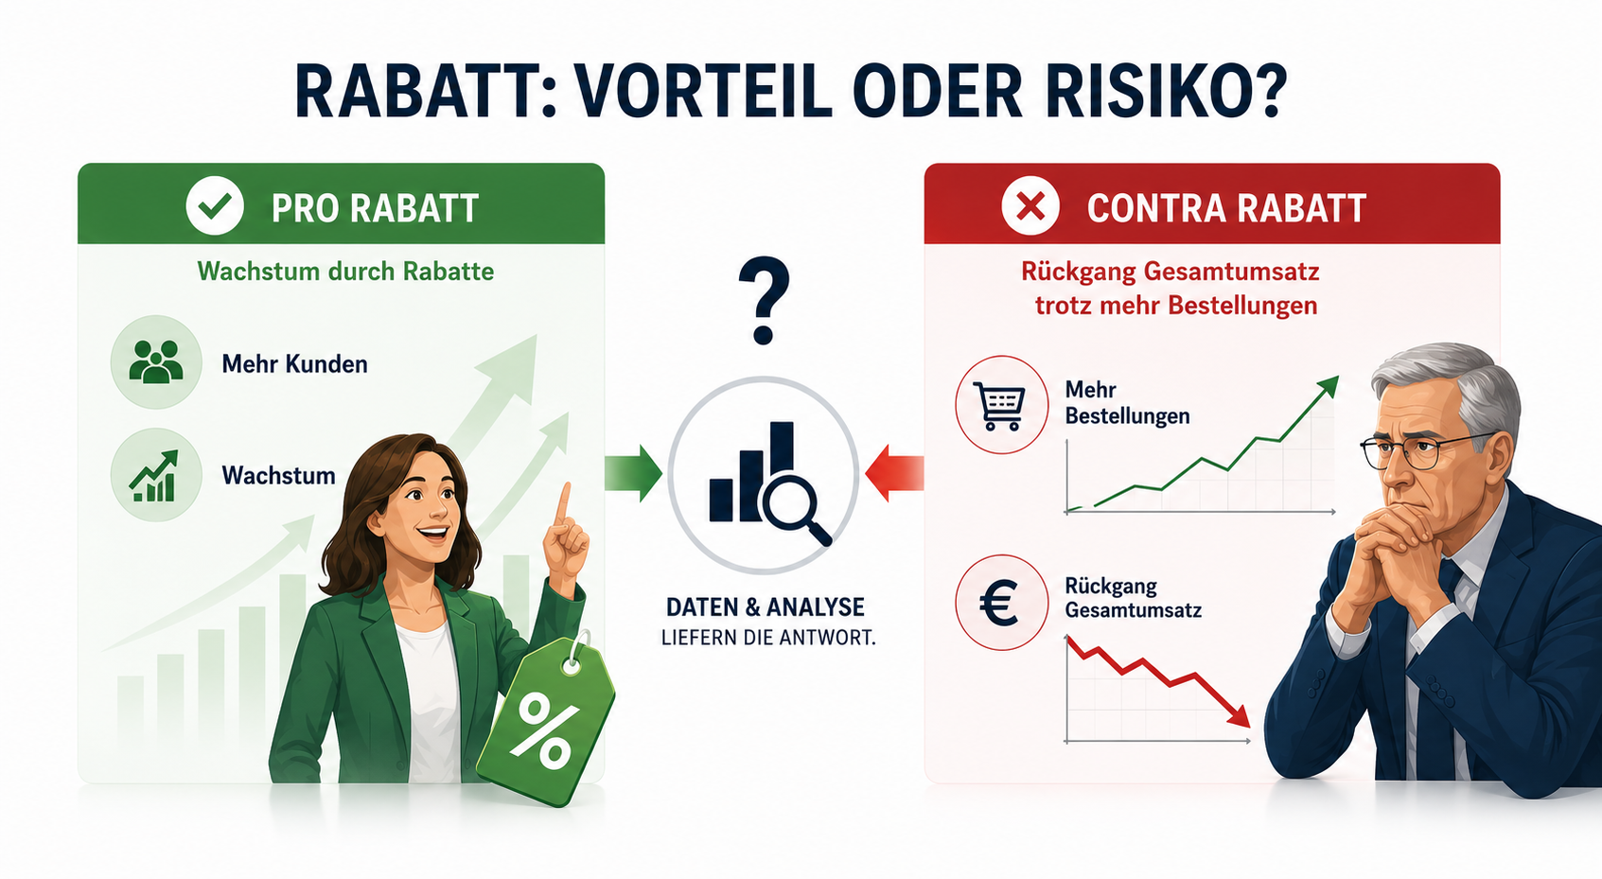
45.418
15,36 Mio €
Jan 17 – Mär 18
93,1 %
Bestellungen (bereinigt)
Gesamtumsatz
Datenzeitraum
Positionen rabattiert
Entwurf · Einzelanalyse · Grundlage für Gruppenarbeit vom 13.07.2026
Notes:
VORABFAZIT:
Die Daten zeichnen ein gemischtes Bild:
Rabatte treiben nachweislich kein Mengenwachstum (Folie 3: schwächt Wachstumsthese des Marketings)
Zugleich widerlegt der Kategorievergleich die Sorge einer Apple-„Verramschung“ bei Kern-Hardware — (Folie 5: schwächt Vorstand Sorge)
Eine abschließende Pro-/Contra-Entscheidung ist damit noch nicht möglich:
Für die zentrale Wirtschaftlichkeitsfrage fehlen Kosten- und Kunden-Daten (siehe Limitationen, Folie 6).

Slide 2
Datenqualität: Vom Rohdatensatz zur Analysebasis
Bereinigung & Qualitätssicherung · Abschnitt 01 (Datenbereinigung) / 02 (Datenqualität)
226.904
Bestellungen — Rohdatensatz (orders, alle Status) · 100,0 % erhalten
46.605
Nur Status „Completed“ · 20,5 % erhalten (Hauptverlust: nur „Completed“-Bestellungen zählen)
46.560
IDs orders ↔ orderlines abgeglichen · 99,9 % erhalten
46.172
Bestellungen mit bekannten Produkten · 99,2 % erhalten
45.418
Nach Ausreißer-Entfernung — finale Analysebasis · 98,4 % erhalten
80,0 % der Rohdaten wurden im Zuge der Bereinigung entfernt (Duplikate, fehlerhafte Werte, Ausreißer).
Eniac Rabattstrategie | Data-Analytics-Department
2
Notes:
Die Bereinigung ist im Notebook (Abschnitt 1–2) vollständig dokumentiert. In der Tabelle products waren über 45 % der Zeilen Duplikate, davon 377 mit fehlerhaften, korrigierten Mehrfachpunkt-Preisen. Fehlende Werte betrafen nur einen kleinen Teil der Daten und wurden je nach Relevanz gelöscht oder aufgefüllt. Von den ursprünglich 226.904 Bestellungen blieben nach allen Schritten 45.418 als finale Analysebasis übrig — 80 % der Rohdaten waren unvollständige, fehlerhafte oder nicht abgeschlossene Bestellungen.

Slide 3
Kernbefund: Rabatt treibt keine Menge
Bestellanzahl & verkaufte Menge je Rabattstufe ·
Korrelation
0,01
Rabatt-% ↔ verkaufte Menge
praktisch kein linearer Zusammenhang.
Empfehlung: Rabatttiefe nicht als Wachstumshebel nutzen — der Zusammenhang zur Absatzmenge ist mit diesen Daten nicht belegbar.
Eniac Rabattstrategie | Data-Analytics-Department
3
Notes:
Sowohl Bestellanzahl als auch verkaufte Menge fallen mit steigender Rabattstufe deutlich — höhere Rabatte ziehen keine höheren Stückzahlen nach sich. Die These „mehr Rabatt = mehr Absatz“ ist mit diesen Daten nicht belegbar (Abschnitt 8.2/8.3, Basis: bereinigter Datensatz, Folie 2).
Hinweis zur Zahlengenauigkeit: Die Bestellanzahl je Rabattstufe summiert sich auf 51.801, obwohl es nur 45.418 Bestellungen gibt — rund 14 % der Bestellungen enthalten Produkte aus mehreren Rabattstufen und werden deshalb mehrfach gezählt. Das ändert nichts am Kernergebnis: Die Korrelation bleibt bei 0,01.

Slide 4
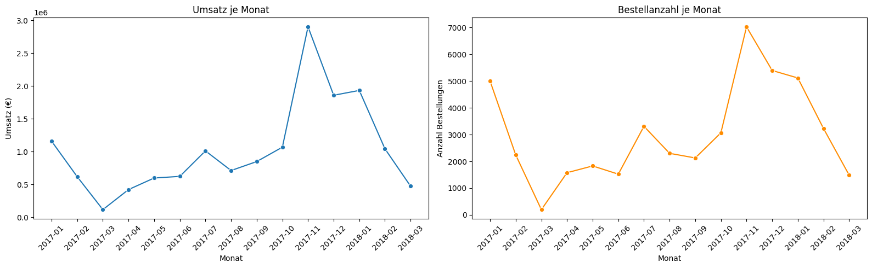
These im Test
„Auftragseingänge steigen, Gesamtumsatz sinkt“
— Umsatz vs. Bestellanzahl im Zeitverlauf
Umsatz und Bestellungen entwickeln sich synchron, nicht gegenläufig — die These vom stillen Umsatzverlust bestätigt sich auf Monatsebene nicht.
Eniac Rabattstrategie | Data-Analytics-Department
4
Notes:
Beide Kurven verlaufen nahezu identisch (Spitze Nov. 2017: Umsatz ~2,9 Mio €, ~7.000 Bestellungen). März 2018 ist nur bis 14.03. erfasst — der Einbruch am rechten Rand ist ein Artefakt, kein Trend (Abschnitt 5.2.2, Notebook).
Pro Rabatt: Umsatz fällt nicht, während Bestellungen steigen — die spezifische Vorstandsaussage bestätigt sich hier nicht. Wenn Bestellungen steigen, steigt der Umsatz mit.
Einschränkung: Ein reiner Kurvenvergleich ist ungenau, da er nichts über den Ø Bestellwert (Umsatz ÷ Bestellungen) aussagt — Empfehlung: vor einer Strategieanpassung den Ø Bestellwert über ein vollständiges Jahr prüfen.

Slide 5
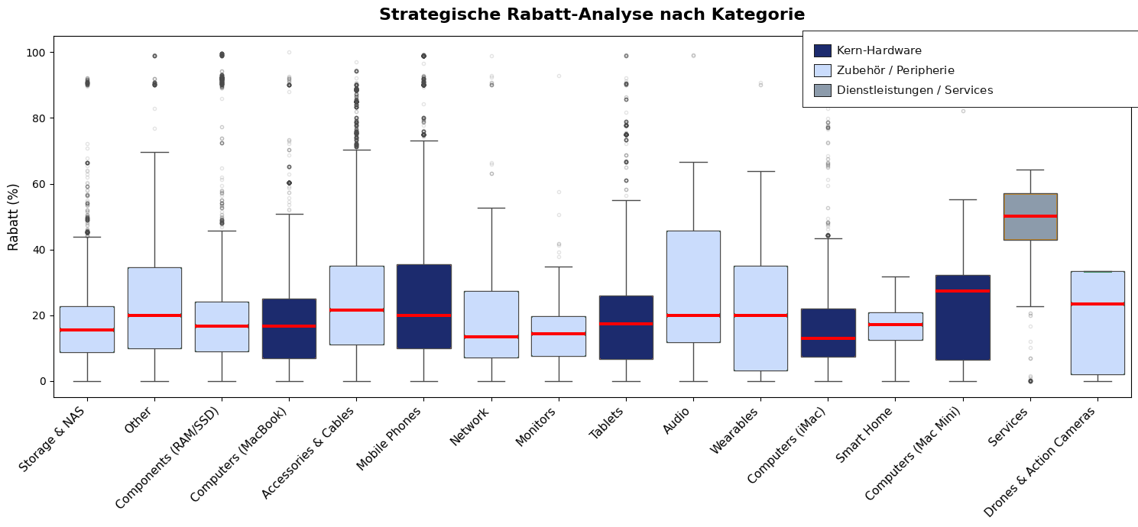
Differenzierung nach Kategorie
Rabatttiefe: Kern-Hardware vs. Zubehör/Dienstleistung
Der Preiskampf findet nicht bei den Flaggschiffen statt, sondern im Zubehör-/Dienstleistungsbereich. Die Sorge, die Marke Apple werde „verramscht“, lässt sich anhand der eigenen Daten entkräften — ein Wettbewerbsvergleich fehlt allerdings.
Eniac Rabattstrategie | Data-Analytics-Department
5
Notes:
Ergebnis: Kern-Hardware-Boxen (Navy, z. B. MacBooks, iPhones) zeigen, wie hoch der Preisdruck auf die Kernprodukte von Apple wirklich ist — Höhe der Box und Lage des roten Medianstrichs sind entscheidend.
Pro Rabatt: Hardware-Boxen sind flach, Median meist 5–15 % (MacBook, iMac, Mobile Phones) — im Vergleich zu den übrigen Eniac-Kategorien niedrig. Ein Wettbewerbsvergleich liegt nicht vor.
Contra Rabatt: Dienstleistungen werden am breitesten und mit dem höchsten Median rabattiert. Ob dadurch tatsächlich Geld verschenkt wird, bleibt ohne Kostendaten offen.
Empfehlung: Bei Kern-Hardware aktuell kein Handlungsbedarf; Rabattpraxis bei Dienstleistungen zuerst prüfen, sobald Kostendaten vorliegen.

Slide 6
Entscheidungsgrundlage für den CEO
Zusammenfassung · Abschnitt 10
Frage | Ergebnis
Umsatz steigt mit Rabatt? | Nein. Korrelation Rabatt ↔ Menge = 0,01. Umsatz & Bestellanzahl fallen mit steigender Rabattstufe (8.3).
Anteil rabattierter Produkte | 93,1 % der Bestellpositionen — Rabatt ist Standard, keine Ausnahme (8.9).
Kategorien mit stärkstem Rabatt | Kern-Hardware eng/kontrolliert rabattiert; Zubehör/Dienstleistung breiter & höher (8.4/8.4.1).
Ø Bestellwert | Jan 2017 ~232 € → Jan 2018 ~378 € (+63 %). Ursache nicht eindeutig trennbar (5.3).
Empfehlung
Eine abschließende Antwort auf die Forschungsfrage ist mit den vorliegenden Daten nicht möglich. Detaillierte Handlungsempfehlungen je Abteilung siehe Anhang (Folie 7).
Limitationen:
keine Kostendaten (Marge nicht berechenbar) · kein Wettbewerbsvergleich · 2018 nur bis 14.03. · keine Kunden-ID (keine Berechnung zu Wiederkauf/Kundenbindung möglich)
6
Notes:
Auf Grundlage unserer Analyse können wir die Forschungsfrage nicht mit einem eindeutigen Ja oder Nein beantworten.
Empfehlung weiterer Maßnahmen im Anhang
Kein pauschales Pro/Contra möglich.
Bei Kern-Hardware kein belegbarer Nutzen hoher Rabatte (Contra-Position gestützt); bei Zubehör uneindeutig. Ohne Kostendaten ist der Effekt auf die Marge nicht messbar — das bleibt die zentrale Einschränkung dieser Analyse. Zusammenfassend können wir sagen, dass eine gezielte und datenbasierte Rabattstrategie langfristig erfolgversprechender ist als eine pauschale Rabattstrategie.
Unsere Analysen zeigen, dass sich die Rabattwirkung je nach Produkt und Saison unterscheidet und hohe Rabatte nicht automatisch zu besseren Ergebnissen führen. Deshalb empfehlen wir ein intelligentes Rabattmanagement-System, das Rabatte automatisch anhand von Produkttyp, Saison und Nachfrage vorschlägt.
Original-Text Abschnitt 10 (Notebook, Zusammenfassung/Entscheidungsgrundlage für den CEO): 'Empfehlung (Entwurf): Kein pauschales Pro/Contra. Bei Kern-Hardware kein belegbarer Nutzen hoher Rabatte (Contra-Position gestützt); bei Zubehör uneindeutig. Entscheidende Lücke bleibt: ohne Kostendaten ist der Effekt auf die Marge nicht belegbar - das ist selbst eine Kernbotschaft für den CEO.' -> Im Vortrag bewusst neutraler formuliert (dritte Person, ohne direkte Ansprache), inhaltlich identisch. 'Limitationen: keine Kostendaten (Marge nicht berechenbar), kein Wettbewerbervergleich, 2018 nur bis 14.03. (unvollständiges Jahr), keine Kunden-ID (keine Aussage zu Wiederkauf/Bindung möglich).' 'Methodik-Hinweis (nur relevant für die Sales-Notebooks): Abschnitt 4 vergleicht zwei Kategorisierungs-Logiken zur Validierung der category-Spalte. Die eigentlichen Analysen (Abschnitt 7-9) nutzen durchgehend die Original-category-Spalte aus der CSV - die Kategorisierungs-Variante beeinflusst diese Zusammenfassung daher nicht.' Aus Abschnitt 8.4.1 (Pro-&-Contra-Argumentation für den Abschlussbericht): 'Mangels Kostendaten kann der Bericht nicht final gelöst werden. Weder das Marketing (mehr Aufträge/Wachstum) noch die Investoren (Qualitätssegment schützt Umsatz) können ihre Hypothese vollständig belegen. Am Ende zählen nur die harten Deckungsbeiträge. Nächster Schritt: Zugriff auf Einkaufspreise (Kosten), um den ROI je Rabattstufe zu berechnen.'

Slide 7
Anhang: Entscheidungsgrundlage für den CEO
Vorgeschlagene Maßnahmen im Detail:
Abteilung | Maßnahme
Business Operation/ Sales | Empfohlener nächster Schritt: Zugriff auf Einkaufspreise zur Berechnung des ROI je Rabattstufe, um die Debatte datenbasiert abzuschließen. Rabatt Gründe sollten dokumentiert werden, um den Erfolg verschiedener Rabattaktionen gezielt analysieren zu können. Wir empfehlen, die Rabatt Wirkung regelmäßig zu überprüfen und die Rabattstrategie anhand der Ergebnisse kontinuierlich anzupassen. Unsere Analysen zeigen, dass sich die Rabatt Wirkung je nach Produkt und Saison unterscheidet und hohe Rabatte nicht automatisch zu besseren Ergebnissen führen. Deshalb empfehlen wir ein intelligentes Rabatt Management-System, das Rabatte automatisch anhand von Produkttyp, Saison und Nachfrage vorschlägt.
Marketing | Einheitlich hohe Rabatte für alle Produkte sind nicht empfehlenswert. Rabattstrategie produkt- und saisonabhängig geplant werden. Rabatte sind ein wichtiger Bestandteil der Verkaufsstrategie von ENIAC. Informationen zu Marketingkampagnen und Kundensegmenten vorab an Daten-Team
IT | Zusätzlich sollten Produktkosten, Gewinnmargen und Kundendaten erfasst werden, um die Wirtschaftlichkeit genauer bewerten zu können. Kunden ID und Kundenbewertungen fehlt
Data-Team | Break even Point berechnen Range mögliche Rabatthöhe weitere Auswertungen über die Kunden ID Wir empfehlen, die Rabatt Wirkung regelmäßig zu überprüfen Effekt auf Marge prüfen
7

